Slide 1

Gen CV: Basic Современные архитектуры нейронных сетей

Slide 2

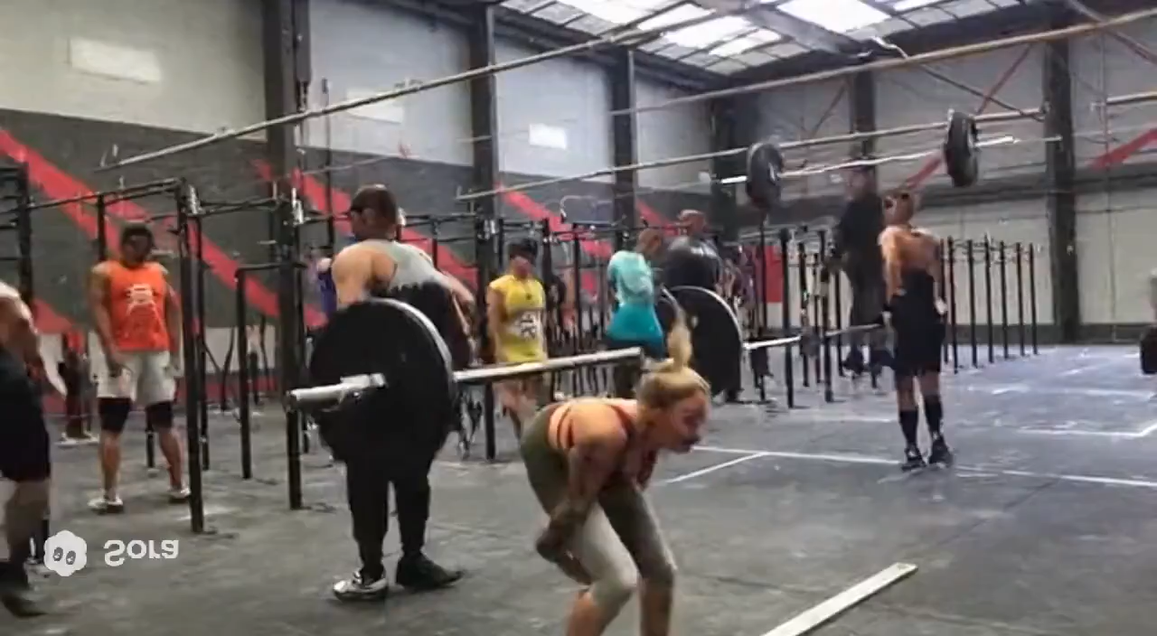
Применение Gen CV
Image generation
(Midjourney v7)
Video generation
(Sora 2)

Slide 3
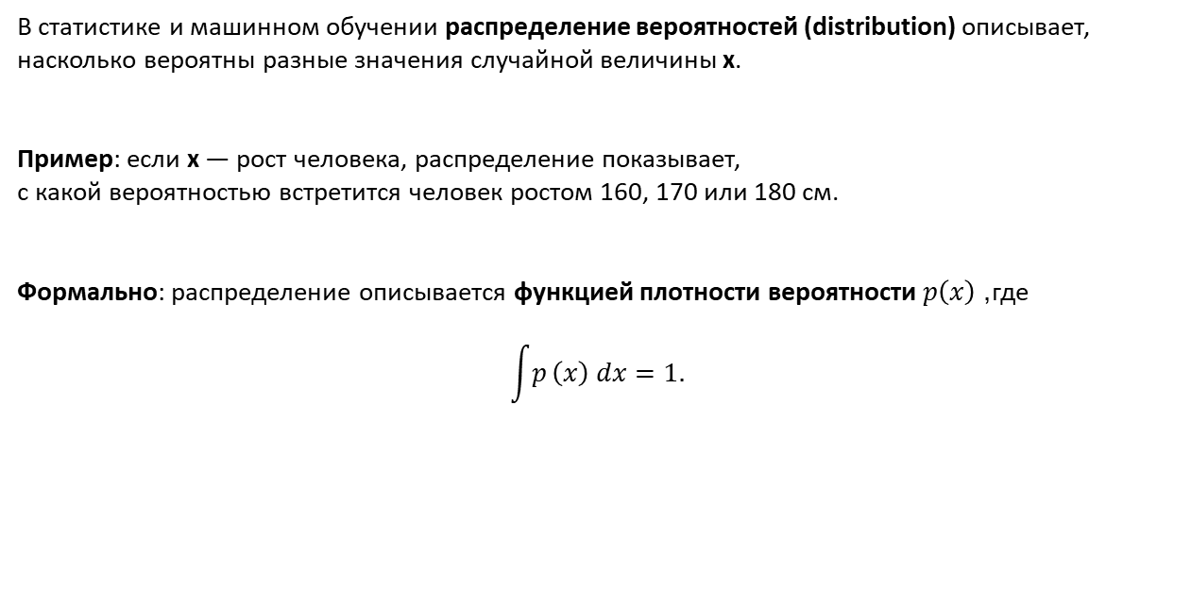
Что такое распределение?
В статистике и машинном обучении распределение вероятностей (distribution) описывает, насколько вероятны разные значения случайной величины x.
Пример: если x — рост человека, распределение показывает, с какой вероятностью встретится человек ростом 160, 170 или 180 см.
Формально: распределение описывается функцией плотности вероятности $p\left(x\right)$, где
$$\int{p}\left(x\right) dx=1.$$

Slide 4
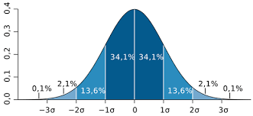
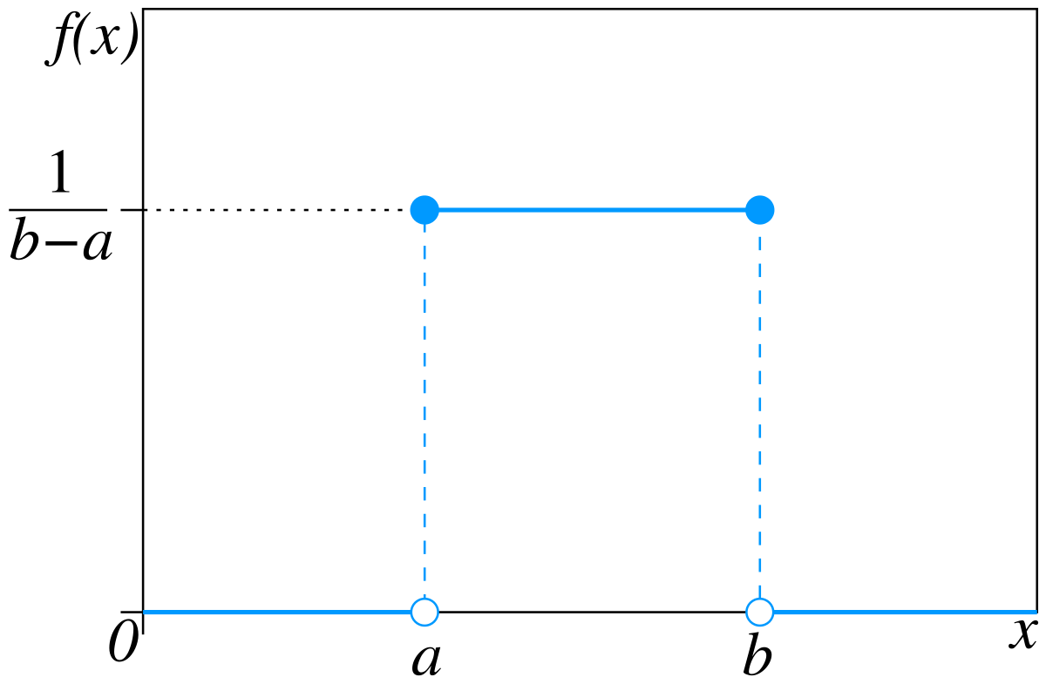
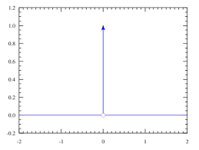
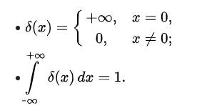

Примеры распределений
1️⃣ Нормальное распределение (Gaussian)
$$p\left(x\right)=\frac{1}{\sqrt{2πσ^{2}}}e^{−\frac{\left(x−μ{\left.)\right.}^{2}\right.}{2σ^{2}}}$$
2️⃣ Равномерное распределение (Uniform)
$$p\left(x\right)=\left\{\begin{matrix}\frac{1}{b−a}, & a≤x≤b \\ 0, & \text{иначе}\end{matrix}\right.$$
3️⃣ Дельта-распределение Дирака (Dirac delta distribution)
$$p\left(x\right)=δ\left(x−x_{0}\right)$$

Slide 5
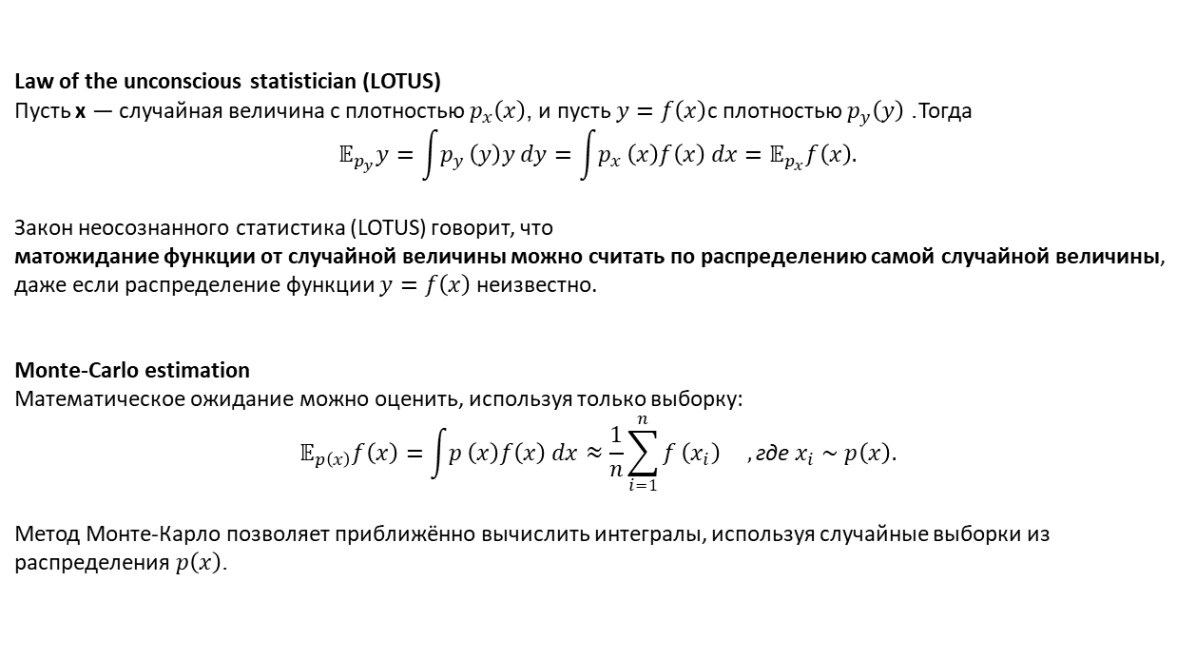
Важные формулы 1
Law of the unconscious statistician (LOTUS)
Пусть x — случайная величина с плотностью $p_{x}\left(x\right)$, и пусть $y=f\left(x\right)$с плотностью $p_{y}\left(y\right)$. Тогда
$$𝔼_{p_{y}}y=\int{p_{y}}\left(y\right)y dy=\int{p_{x}}\left(x\right)f\left(x\right) dx=𝔼_{p_{x}}f\left(x\right).$$
Закон неосознанного статистика (LOTUS) говорит, что матожидание функции от случайной величины можно считать по распределению самой случайной величины, даже если распределение функции $y=f\left(x\right)$ неизвестно.
Monte-Carlo estimation
Математическое ожидание можно оценить, используя только выборку:
$$𝔼_{p\left(x\right)}f\left(x\right)=\int{p}\left(x\right)f\left(x\right) dx≈\frac{1}{n}\sum_{i=1}^{n}{f}\left(x_{i}\right) , \text{где }x_{i}∼p\left(x\right).$$
Метод Монте-Карло позволяет приближённо вычислить интегралы, используя случайные выборки из распределения $p\left(x\right)$.

Slide 6
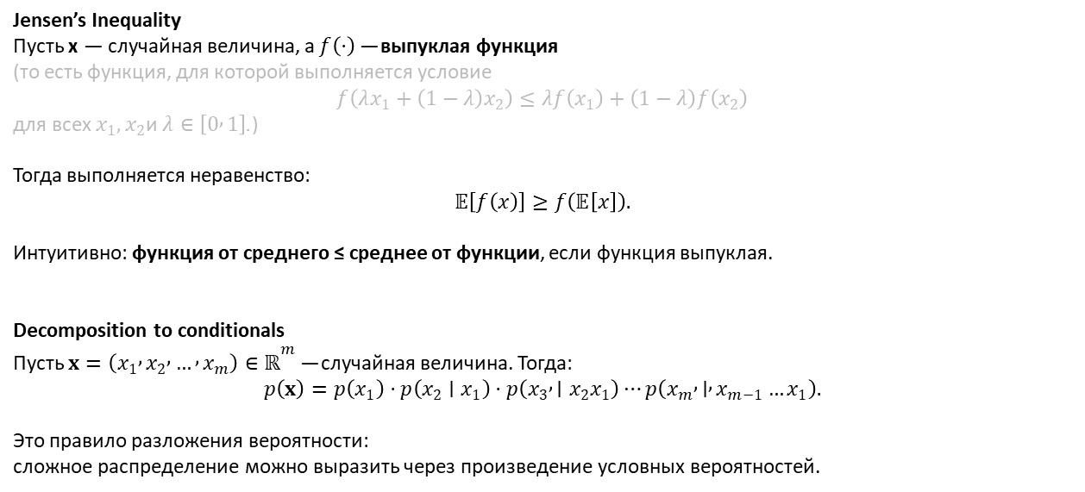
Важные формулы 2
Jensen’s Inequality
Пусть x — случайная величина, а $f\left(⋅\right)$— выпуклая функция (то есть функция, для которой выполняется условие $$f\left(λx_{1}+\left(1−λ\right)x_{2}\right)≤λf\left(x_{1}\right)+\left(1−λ\right)f\left(x_{2}\right)$$ для всех $x_{1},x_{2}$и $λ∈\left[0 , 1\right]$.)
Тогда выполняется неравенство:
$$𝔼\left[f\left(x\right)\right]≥f\left(𝔼\left[x\right]\right).$$
Интуитивно: функция от среднего ≤ среднее от функции, если функция выпуклая.
Decomposition to conditionals
Пусть $x=\left(x_{1} , x_{2} , … , x_{m}\right)∈ℝ^{m}$— случайная величина. Тогда:
$$p\left(x\right)=p\left(x_{1}\right)⋅p\left(x_{2}∣x_{1}\right)⋅p\left(x_{3} , ∣x_{2}x_{1}\right)⋯p\left(x_{m} , ∣ , x_{m−1}…x_{1}\right).$$
Это правило разложения вероятности: сложное распределение можно выразить через произведение условных вероятностей.

Slide 7
Постановка задачи генеративного моделирования
Нам даны независимые и одинаково распределённые выборки {xᵢ}ᵢ₌₁ⁿ ∈ 𝓧 (например, 𝓧 = ℝᵐ) из неизвестного распределения π(x).
Goal
Мы хотим обучить распределение π(x) для:
- оценки π(x) для новых выборок (насколько вероятно получить объект x);
- выборки из π(x) (чтобы получить новые объекты x ∼ π(x)).
Challenge
- Данные являются сложными и высокоразмерными. - Например, набор изображений лежит в пространстве 𝓧 ⊂ ℝ^(width×height×channels).

Slide 8
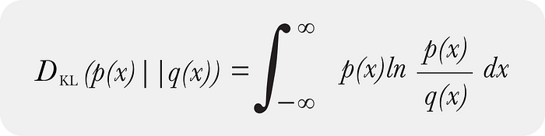
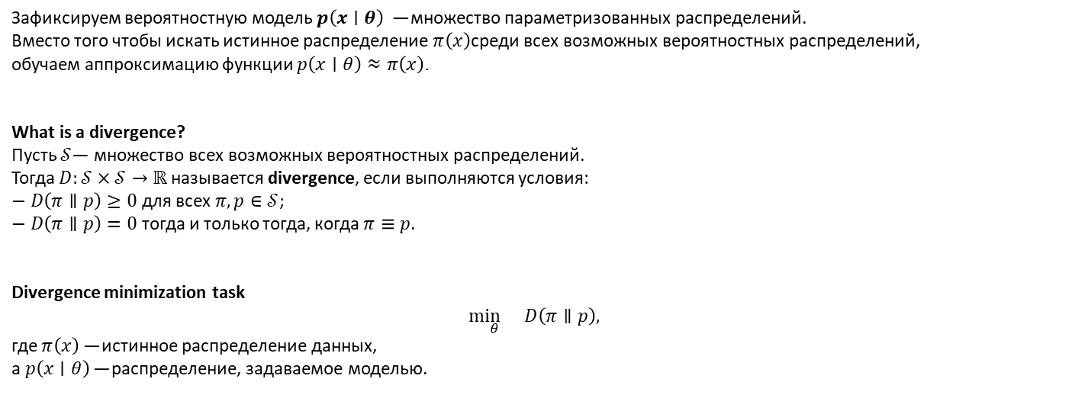
Постановка задачи генеративного моделирования
Зафиксируем вероятностную модель $p\left(x∣θ\right)$ — множество параметризованных распределений. Вместо того чтобы искать истинное распределение $π\left(x\right)$среди всех возможных вероятностных распределений, обучаем аппроксимацию функции $p\left(x∣θ\right)≈π\left(x\right)$.
What is a divergence?
Пусть $𝒮$— множество всех возможных вероятностных распределений. Тогда $D:𝒮×𝒮→ℝ$ называется divergence, если выполняются условия:
$− D\left(π∥p\right)≥0$ для всех $π,p∈𝒮$;
$− D\left(π∥p\right)=0$ тогда и только тогда, когда $π≡p$.
Divergence minimization task
$$\underset{θ}{\min{}}D\left(π∥p\right),$$
где $π\left(x\right)$— истинное распределение данных, а $p\left(x∣θ\right)$— распределение, задаваемое моделью.
Kullback–Leibler divergence

Slide 9
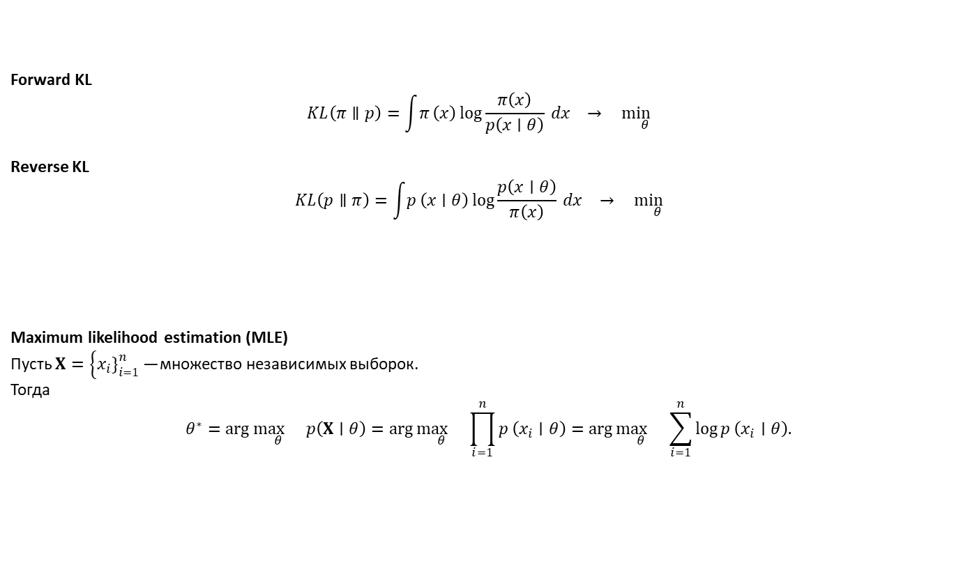
Forward KL vs Reverse KL
Forward KL
$$KL\left(π∥p\right)=\int{π}\left(x\right)\log{\frac{π\left(x\right)}{p\left(x∣θ\right)}} dx → \underset{θ}{\min{}}$$
Reverse KL
$$KL\left(p∥π\right)=\int{p}\left(x∣θ\right)\log{\frac{p\left(x∣θ\right)}{π\left(x\right)}} dx → \underset{θ}{\min{}}$$
Maximum likelihood estimation (MLE)
Пусть $X=\left\{x_{i}{\left.\}\right.}_{i=1}^{n}\right.$— множество независимых выборок.
Тогда
$$θ^{∗}=\arg{\underset{θ}{\max{}}}p\left(X∣θ\right)=\arg{\underset{θ}{\max{}}}\prod_{i=1}^{n}{p}\left(x_{i}∣θ\right)=\arg{\underset{θ}{\max{}}}\sum_{i=1}^{n}{log}{p}\left(x_{i}∣θ\right).$$

Slide 10
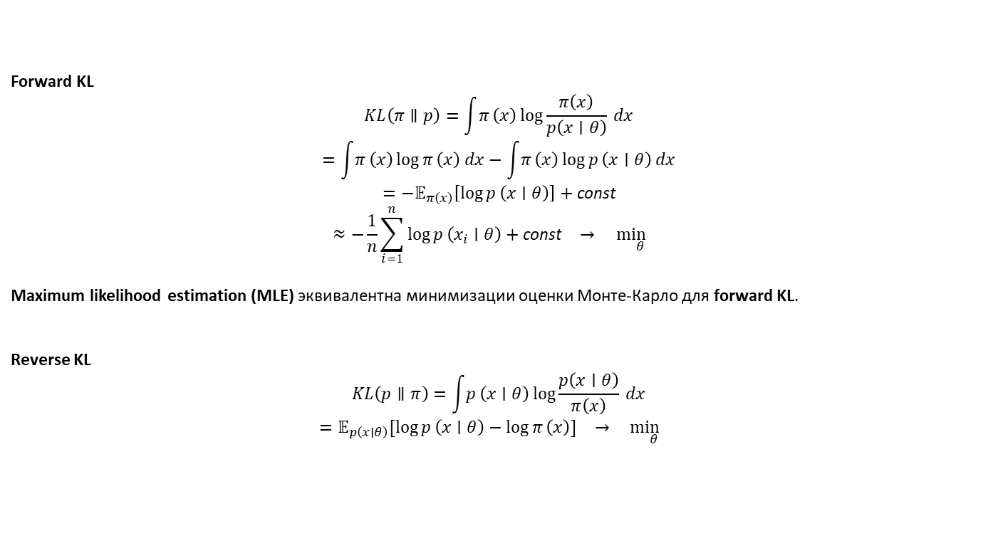
Forward KL vs Reverse KL
Forward KL
$$KL\left(π∥p\right)=\int{π}\left(x\right)\log{\frac{π\left(x\right)}{p\left(x∣θ\right)}} dx$$
$$=\int{π}\left(x\right)\log{π}\left(x\right) dx−\int{π}\left(x\right)\log{p}\left(x∣θ\right) dx$$
$$=−𝔼_{π\left(x\right)}\left[\log{p}\left(x∣θ\right)\right]+\text{const}$$
$$≈−\frac{1}{n}\sum_{i=1}^{n}{log}{p}\left(x_{i}∣θ\right)+\text{const} → \underset{θ}{\min{}}$$
Maximum likelihood estimation (MLE) эквивалентна минимизации оценки Монте-Карло для forward KL.
Reverse KL
$$KL\left(p∥π\right)=\int{p}\left(x∣θ\right)\log{\frac{p\left(x∣θ\right)}{π\left(x\right)}} dx$$
$$=𝔼_{p\left(x∣θ\right)}[\log{p}\left(x∣θ\right)−\log{π}\left(x\right)] → \underset{θ}{\min{}}$$

Slide 11
Зоопарк генеративных моделей
Generative
models
Likelihood
based
Implicit
density
GANs
Tractable
density
Apprixomate
density
Autoregression models
VAE
Diffusion models

Slide 12
Autoregression models (ARMs)

Slide 13
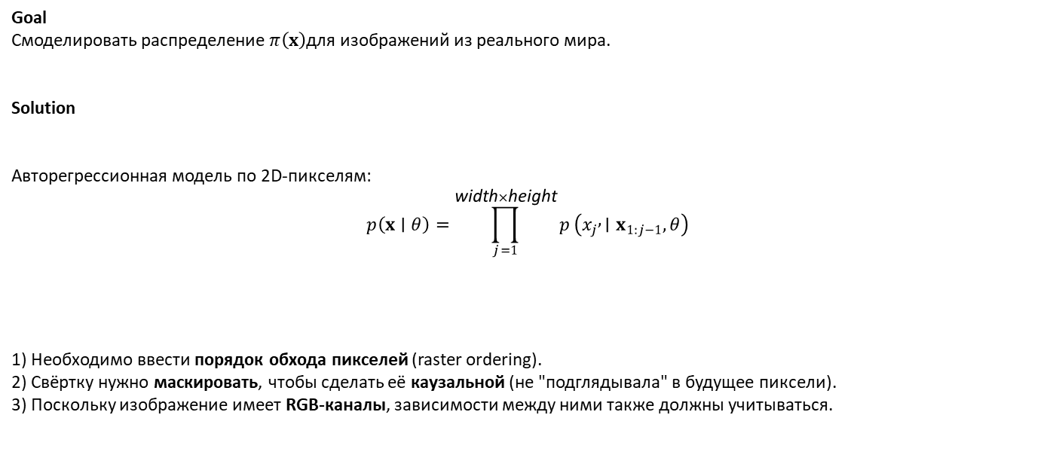
PixelCNN
Goal
Смоделировать распределение $π\left(x\right)$для изображений из реального мира.
Solution
Авторегрессионная модель по 2D-пикселям:
$$p\left(x∣θ\right)=\prod_{j=1}^{\text{width}×\text{height}}{p}\left(x_{j} , ∣x_{1:j−1},θ\right)$$
1) Необходимо ввести порядок обхода пикселей (raster ordering).
2) Свёртку нужно маскировать, чтобы сделать её каузальной (не "подглядывала" в будущее пиксели).
3) Поскольку изображение имеет RGB-каналы, зависимости между ними также должны учитываться.

Slide 14
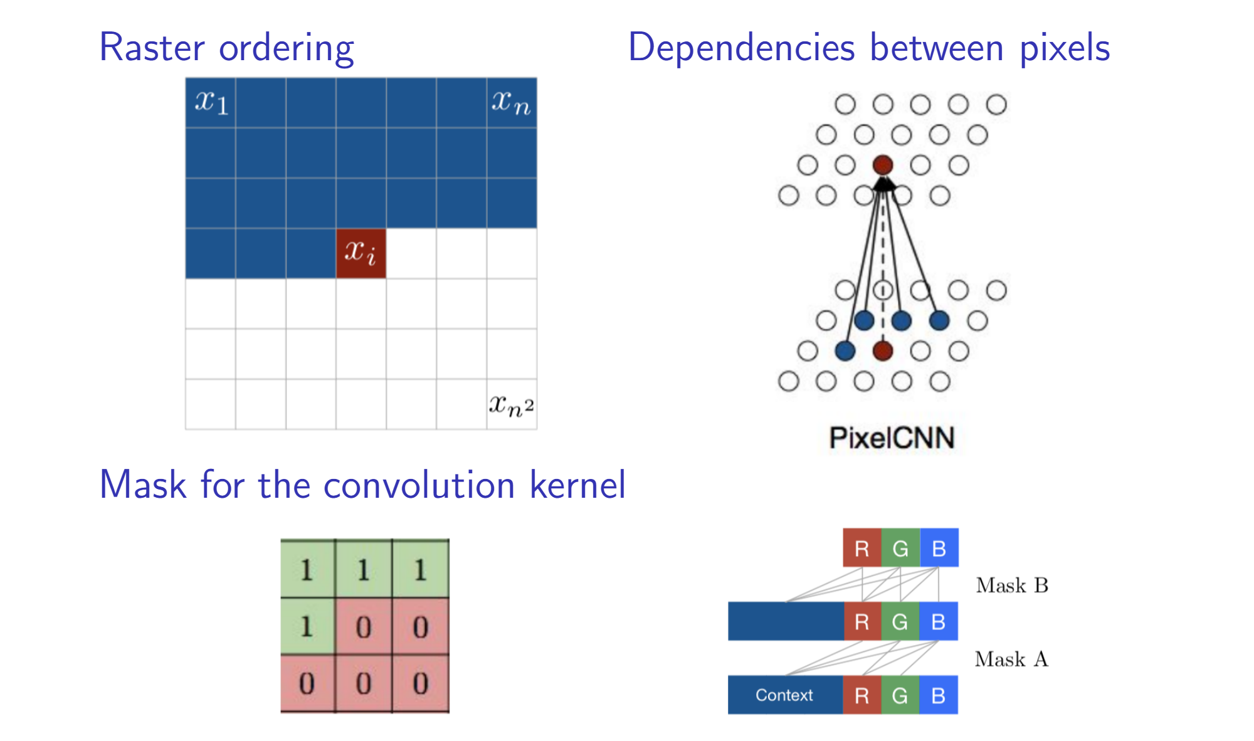
PixelCNN
Input: изображение (например, 32×32×3).
Layer 1: Masked Conv2D (Mask A) — учитывает только предыдущие пиксели.
Next layers: Masked Conv2D (Mask B) — используют текущий пиксель и прошлый контекст.
Activations: ReLU
Output: вероятности для всех возможных значений пикселя (softmax) → Categorical distribution (обычно 256 классов).

Slide 15
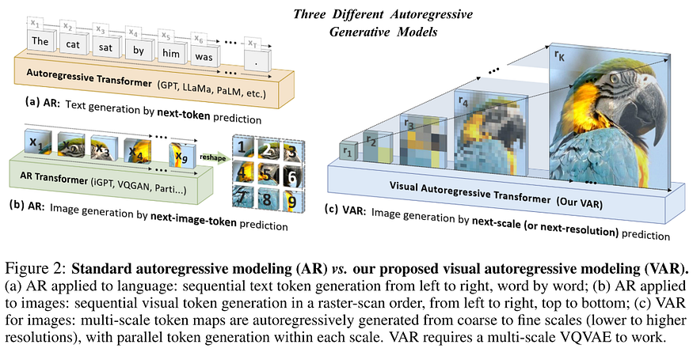
ARMs 2025

Slide 16
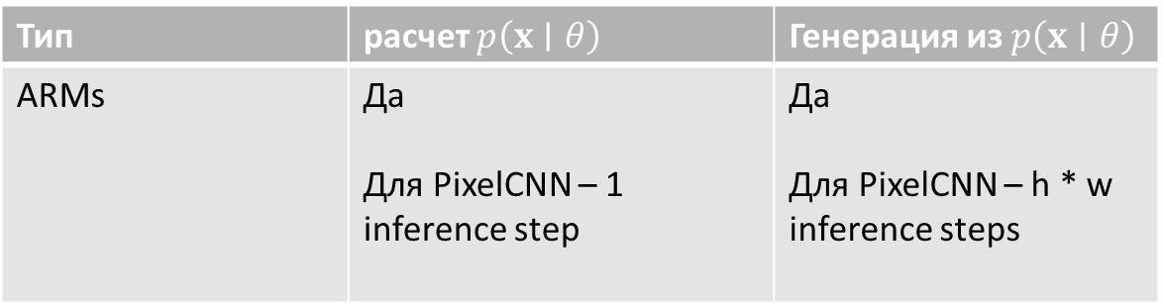
Плюсы и минусы ARMs
Тип | расчет $p\left(x∣θ\right)$ | Генерация из $p\left(x∣θ\right)$
ARMs | Да Для PixelCNN – 1 inference step | Да Для PixelCNN – h * w inference steps

Slide 17
Generative adversarial networks (GANs)

Slide 18
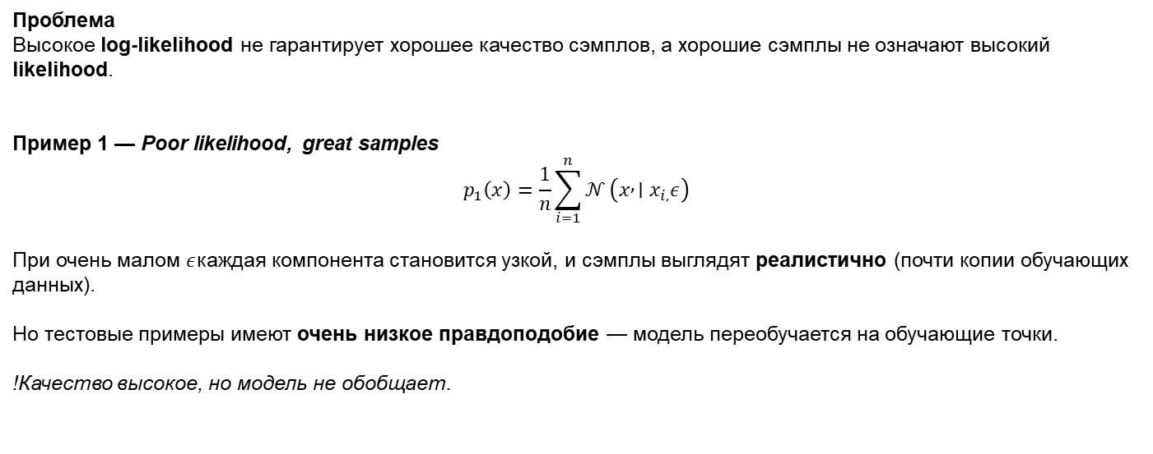
Likelihood-based models: quality vs likelihood
Проблема
Высокое log-likelihood не гарантирует хорошее качество сэмплов, а хорошие сэмплы не означают высокий likelihood.
Пример 1 — Poor likelihood, great samples
$$p_{1}\left(x\right)=\frac{1}{n}\sum_{i=1}^{n}{𝒩}\left(x , ∣x_{i,}ε\right)$$
При очень малом $ε$каждая компонента становится узкой, и сэмплы выглядят реалистично (почти копии обучающих данных).
Но тестовые примеры имеют очень низкое правдоподобие — модель переобучается на обучающие точки.
!Качество высокое, но модель не обобщает.

Slide 19
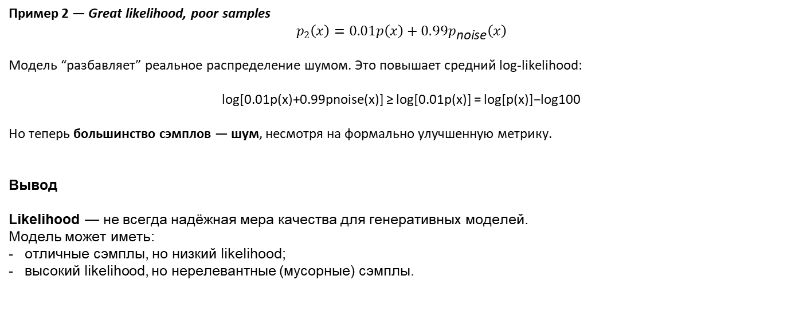
Likelihood-based models: quality vs likelihood
Пример 2 — Great likelihood, poor samples
$$p_{2}\left(x\right)=0.01p\left(x\right)+0.99p_{\text{noise}}\left(x\right)$$
Модель “разбавляет” реальное распределение шумом. Это повышает средний log-likelihood:
log[0.01p(x)+0.99pnoise​(x)] ≥ log[0.01p(x)] = log[p(x)]−log100
Но теперь большинство сэмплов — шум, несмотря на формально улучшенную метрику.
Вывод
Likelihood — не всегда надёжная мера качества для генеративных моделей.
Модель может иметь:
отличные сэмплы, но низкий likelihood;
высокий likelihood, но нерелевантные (мусорные) сэмплы.

Slide 20
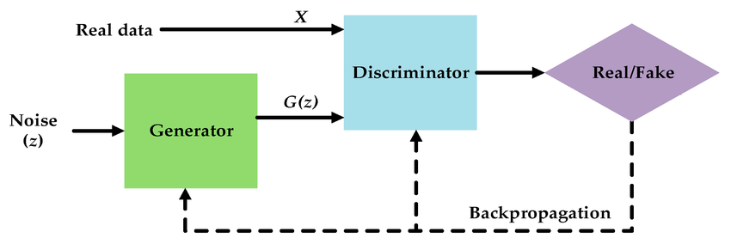
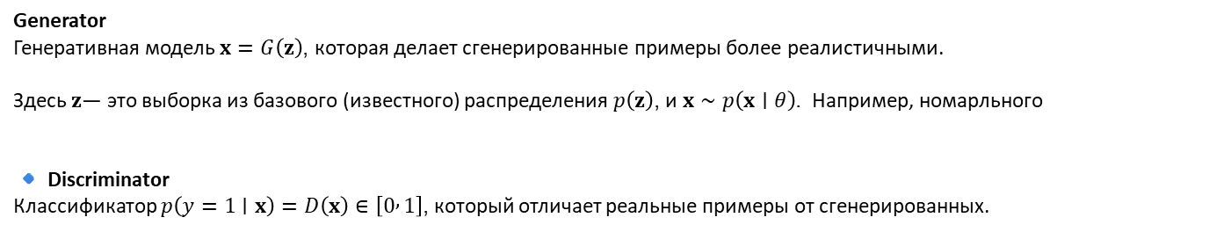
GAN
Generator
Генеративная модель $x=G\left(z\right)$, которая делает сгенерированные примеры более реалистичными.
Здесь $z$— это выборка из базового (известного) распределения $p\left(z\right)$, и $x∼p\left(x∣θ\right)$. Например, номарльного
🔹 Discriminator
Классификатор $p\left(y=1∣x\right)=D\left(x\right)∈\left[0 , 1\right]$, который отличает реальные примеры от сгенерированных.

Slide 21
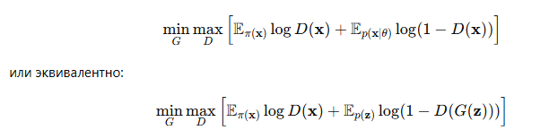
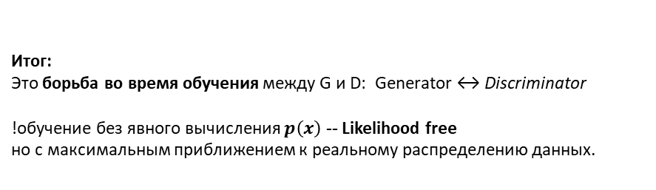
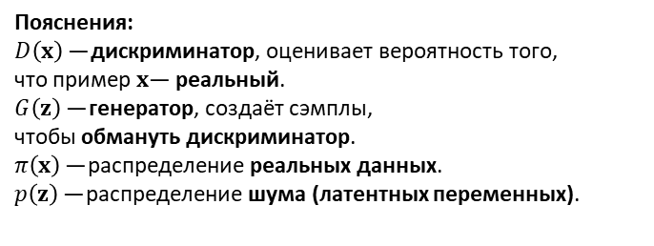
GAN
Пояснения:
$D\left(x\right)$— дискриминатор, оценивает вероятность того, что пример $x$— реальный.
$G\left(z\right)$— генератор, создаёт сэмплы, чтобы обмануть дискриминатор.
$π\left(x\right)$— распределение реальных данных.
$p\left(z\right)$— распределение шума (латентных переменных).
Смысл оптимизации:
Дискриминатор (D) стремится максимизировать вероятность правильно различать реальные и фейковые данные.
Генератор (G) стремится минимизировать ту же функцию — он хочет, чтобы дискриминатор не мог отличить фейк от реального.
Итог:
Это борьба во время обучения между G и D: $\text{Generator} \text{↔ }\text{Discriminator}$
!обучение без явного вычисления $p\left(x\right)$ -- Likelihood free но с максимальным приближением к реальному распределению данных.

Slide 22
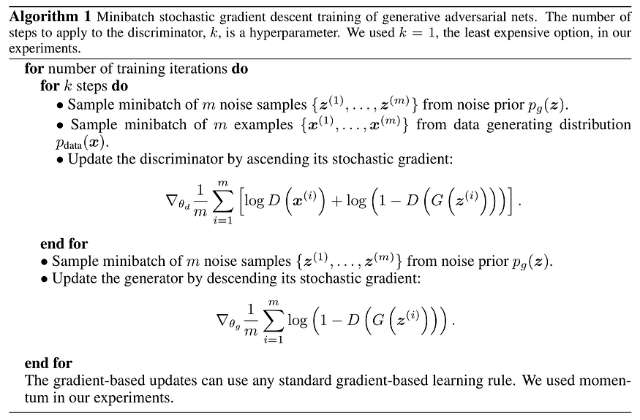
GAN train

Slide 23
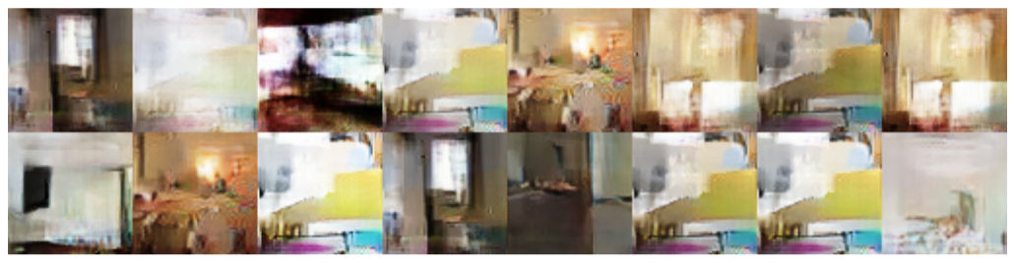
GANs problems
Mode collapse (схлопывание мод)
Генератор производит ограниченное число уникальных образцов. Он находит несколько «успешных» примеров, которые обманывают дискриминатор, и начинает их повторять.
Причина: дисбаланс в обучении — дискриминатор обучается быстрее, чем генератор.

Slide 24
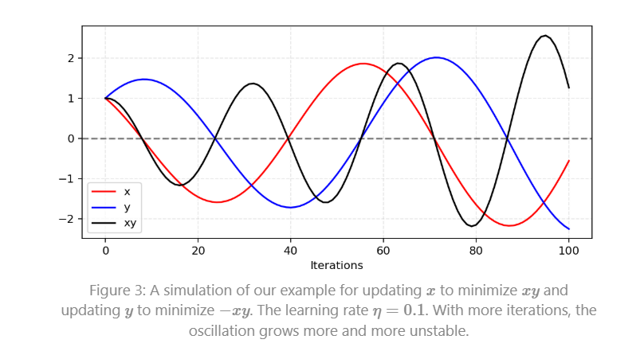
GANs problems
Неустойчивая сходимость
Обучение напоминает игру “кошки-мышки” между G и D. Иногда GAN вообще не сходится, а лишь осциллирует.
Причина: отсутствие единой функции потерь с хорошими градиентами для обоих моделей.

Slide 25
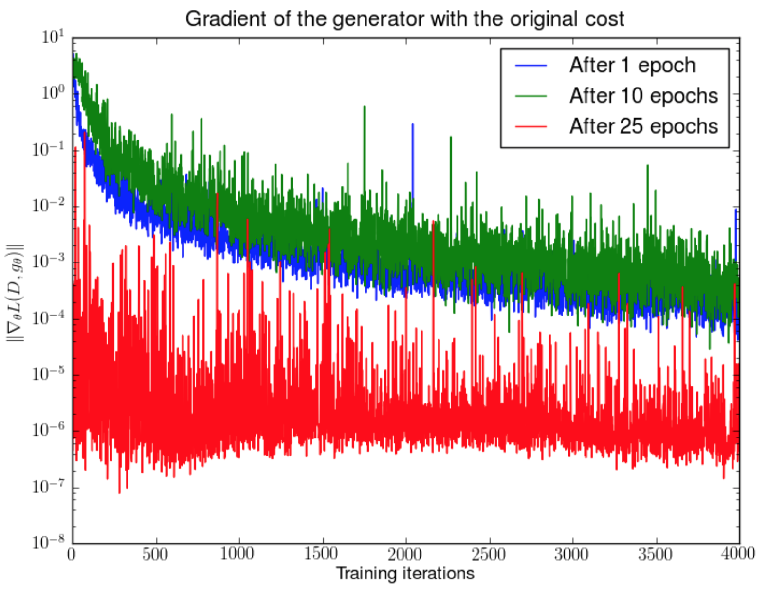
GANs problems
Vanishing gradients
Когда дискриминатор слишком силён, градиенты, поступающие к генератору, исчезают — генератор перестаёт обучаться.
Причина: форма функции потерь в D → насыщение при уверенных предсказаниях.

Slide 26
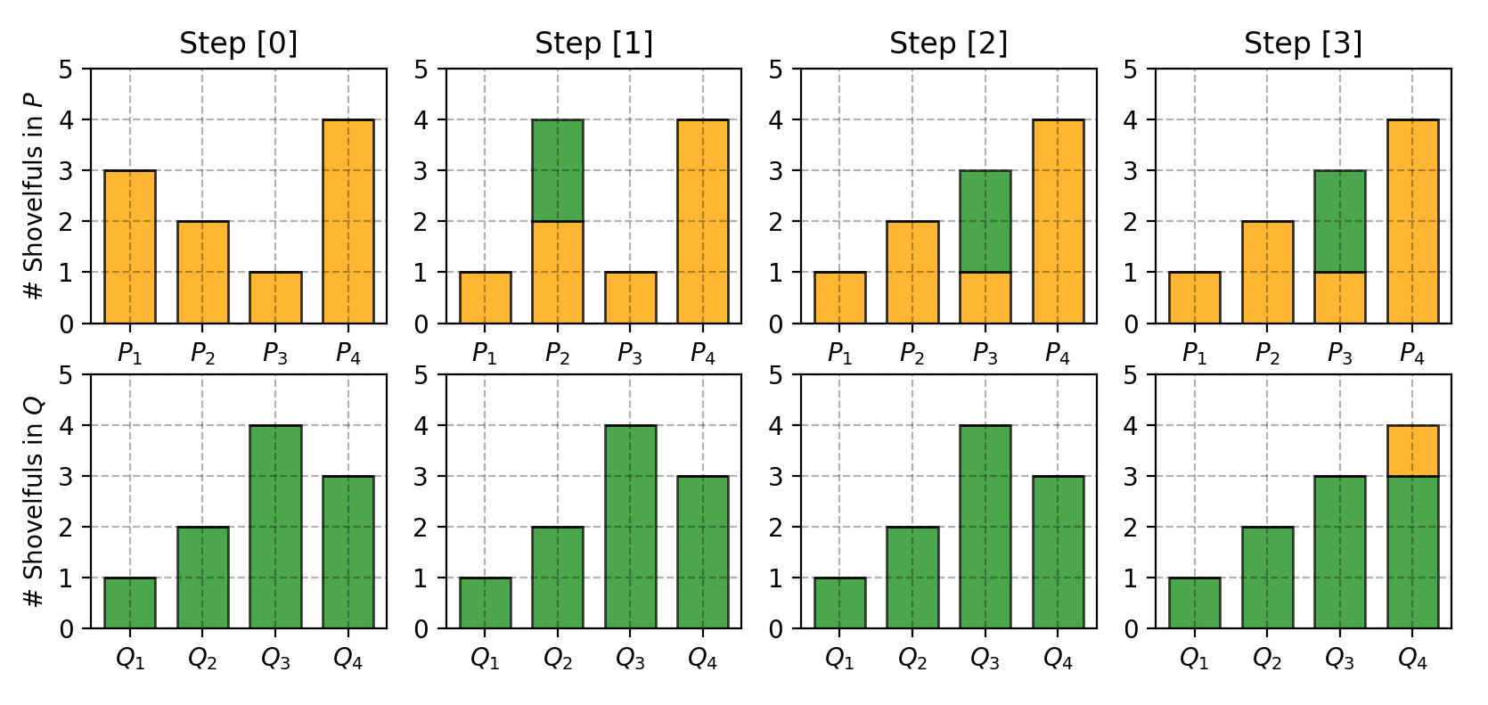


Wasserstein distance (дискретный случай)
Earth Mover’s Distance (EMD) -- Минимальная «стоимость» перемещения и трансформации кучи «грунта» из формы одного распределения вероятностей в форму другого.
Интуиция:
1) Представим, что распределение $P$— это куча песка, а распределение $Q$— форма, в которую нужно этот песок переместить.
2) Wasserstein distance $W\left(P , Q\right)$измеряет минимальную работу, необходимую, чтобы преобразовать одно распределение в другое.
3) Чем дальше «масса» переносится, тем выше расстояние.

Slide 27
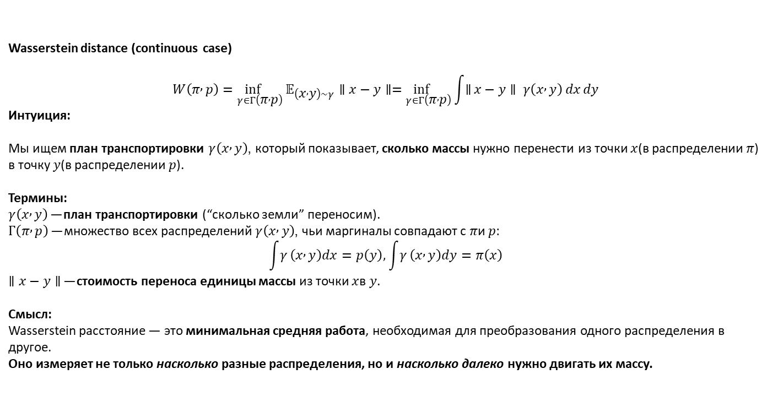
Wasserstein distance (continuous case)
Wasserstein distance (continuous case)
$$W\left(π , p\right)=\underset{γ∈Γ\left(π , p\right)}{\inf{}}𝔼_{\left(x , y\right)∼γ}∥x−y∥=\underset{γ∈Γ\left(π , p\right)}{\inf{}}\int{∥}x−y∥ γ\left(x , y\right) dx dy$$ Интуиция:
Мы ищем план транспортировки $γ\left(x , y\right)$, который показывает, сколько массы нужно перенести из точки $x$(в распределении $π$) в точку $y$(в распределении $p$).
Термины:
$γ\left(x , y\right)$— план транспортировки (“сколько земли” переносим).
$Γ\left(π , p\right)$— множество всех распределений $γ\left(x , y\right)$, чьи маргиналы совпадают с $π$и $p$:
$$\int{γ}\left(x , y\right)dx=p\left(y\right), \int{γ}\left(x , y\right)dy=π\left(x\right)$$
$∥x−y∥$— стоимость переноса единицы массы из точки $x$в $y$.
Смысл:
Wasserstein расстояние — это минимальная средняя работа, необходимая для преобразования одного распределения в другое. Оно измеряет не только насколько разные распределения, но и насколько далеко нужно двигать их массу.

Slide 28
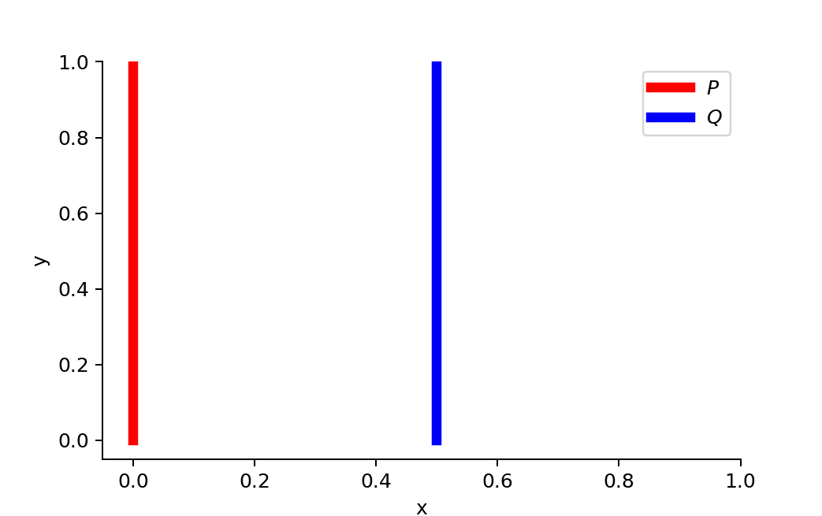

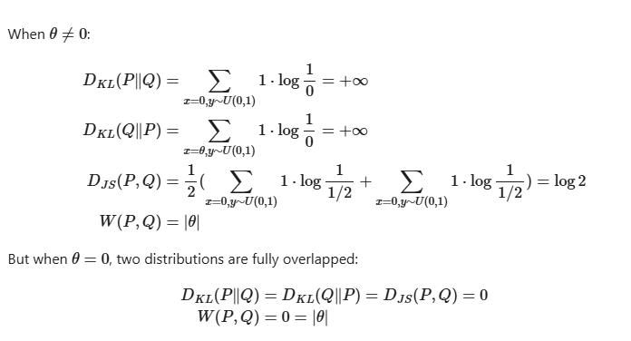
Wasserstein distance VS KL

Slide 29
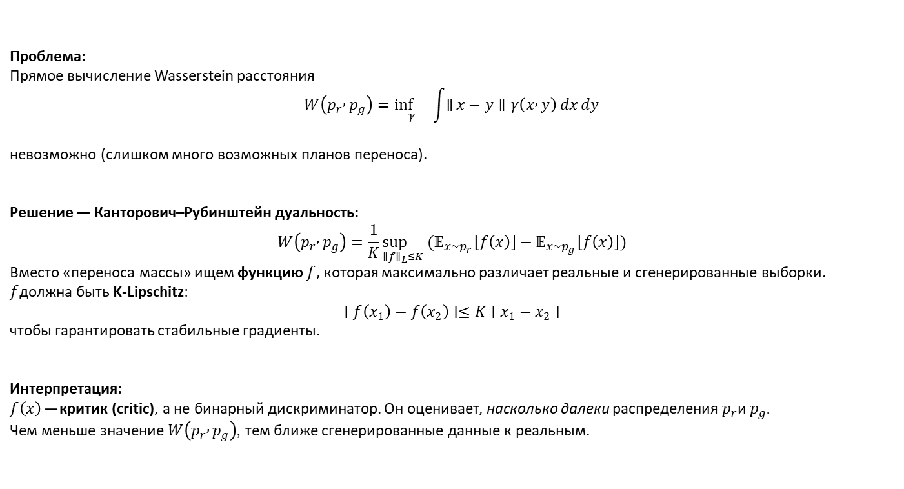
WGAN: использование Wasserstein distance как loss-функции
Проблема:
Прямое вычисление Wasserstein расстояния
$$W\left(p_{r} , p_{g}\right)=\underset{γ}{\inf{}}\int{∥}x−y∥γ\left(x , y\right) dx dy$$
невозможно (слишком много возможных планов переноса).
Решение — Канторович–Рубинштейн дуальность:
$$W\left(p_{r} , p_{g}\right)=\frac{1}{K}\underset{∥f∥_{L}≤K}{\sup{}}(𝔼_{x∼p_{r}}\left[f\left(x\right)\right]−𝔼_{x∼p_{g}}\left[f\left(x\right)\right])$$
Вместо «переноса массы» ищем функцию $f$, которая максимально различает реальные и сгенерированные выборки.
$f$должна быть K-Lipschitz:
$$∣f\left(x_{1}\right)−f\left(x_{2}\right)∣≤K∣x_{1}−x_{2}∣$$
чтобы гарантировать стабильные градиенты.
Интерпретация:
$f\left(x\right)$— критик (critic), а не бинарный дискриминатор. Он оценивает, насколько далеки распределения $p_{r}$и $p_{g}$.
Чем меньше значение $W\left(p_{r} , p_{g}\right)$, тем ближе сгенерированные данные к реальным.

Slide 30
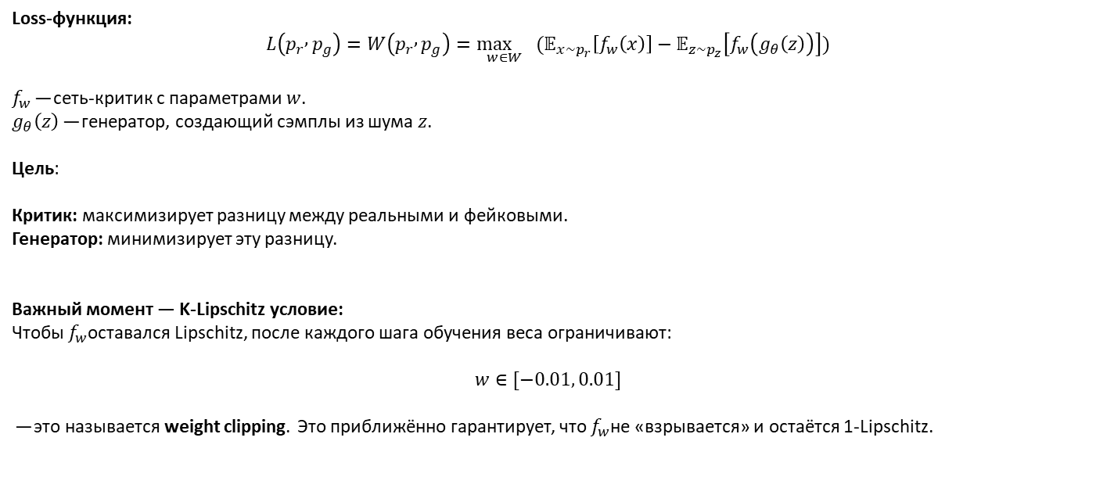
WGAN: использование Wasserstein distance как loss-функции
Loss-функция:
$$L\left(p_{r} , p_{g}\right)=W\left(p_{r} , p_{g}\right)=\underset{w∈W}{\max{}}(𝔼_{x∼p_{r}}\left[f_{w}\left(x\right)\right]−𝔼_{z∼p_{z}}\left[f_{w}\left(g_{θ}\left(z\right)\right)\right])$$
$f_{w}$— сеть-критик с параметрами $w$.
$g_{θ}\left(z\right)$— генератор, создающий сэмплы из шума $z$.
Цель:
Критик: максимизирует разницу между реальными и фейковыми.
Генератор: минимизирует эту разницу.
Важный момент — K-Lipschitz условие:
Чтобы $f_{w}$оставался Lipschitz, после каждого шага обучения веса ограничивают:
$$w∈[−0.01, 0.01]$$
— это называется weight clipping. Это приближённо гарантирует, что $f_{w}$не «взрывается» и остаётся 1-Lipschitz.

Slide 31
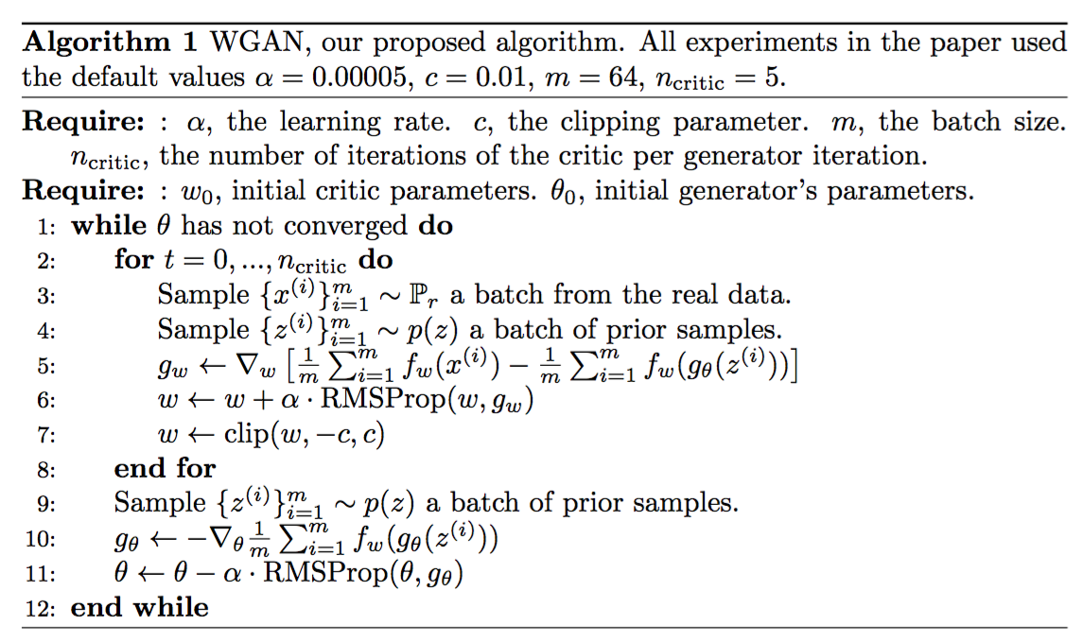
WGAN train

Slide 32
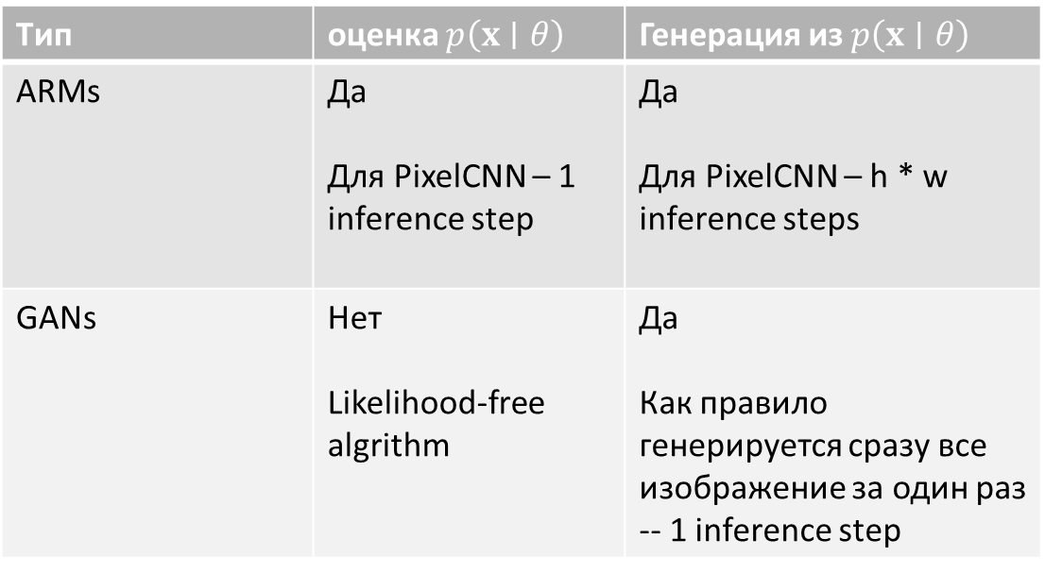
Плюсы и минусы GANs
Тип | оценка $p\left(x∣θ\right)$ | Генерация из $p\left(x∣θ\right)$
ARMs | Да Для PixelCNN – 1 inference step | Да Для PixelCNN – h * w inference steps
GANs | Нет Likelihood-free algrithm | Да Как правило генерируется сразу все изображение за один раз -- 1 inference step

Slide 33
VAE: Variational Autoencoder

Slide 34
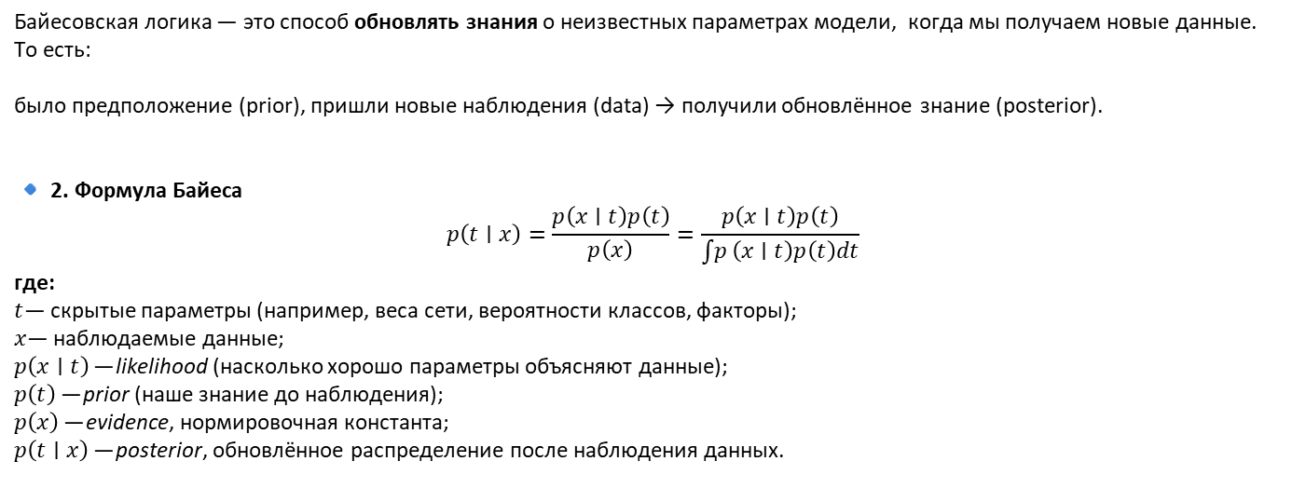
Bayesian Framework
Байесовская логика — это способ обновлять знания о неизвестных параметрах модели, когда мы получаем новые данные.
То есть:
было предположение (prior), пришли новые наблюдения (data) → получили обновлённое знание (posterior).
🔹 2. Формула Байеса
$$p\left(t∣x\right)=\frac{p\left(x∣t\right)p\left(t\right)}{p\left(x\right)}=\frac{p\left(x∣t\right)p\left(t\right)}{\int{p}\left(x∣t\right)p\left(t\right)dt}$$
где:
$t$— скрытые параметры (например, веса сети, вероятности классов, факторы);
$x$— наблюдаемые данные;
$p\left(x∣t\right)$— likelihood (насколько хорошо параметры объясняют данные);
$p\left(t\right)$— prior (наше знание до наблюдения);
$p\left(x\right)$— evidence, нормировочная константа;
$p\left(t∣x\right)$— posterior, обновлённое распределение после наблюдения данных.

Slide 35
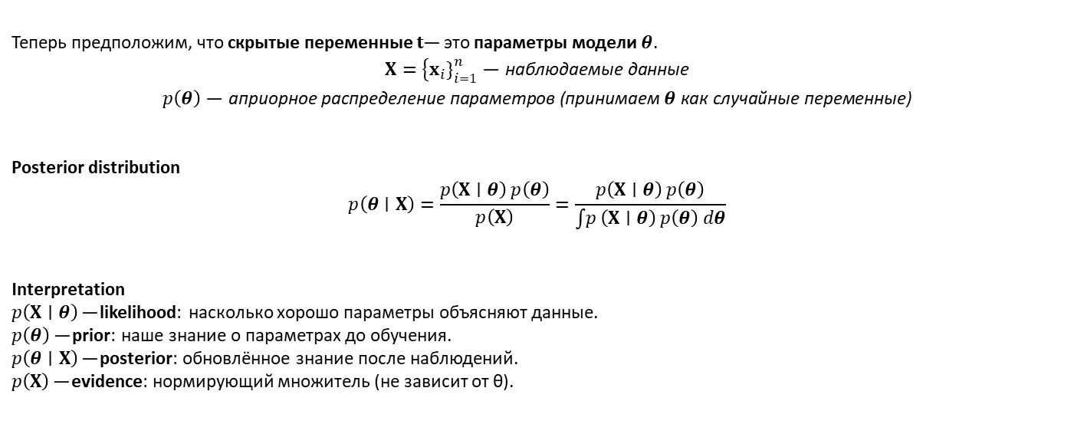
Bayesian Framework (Model Parameters Case)
Теперь предположим, что скрытые переменные $t$— это параметры модели $θ$.
$$X=\left\{x_{i}{\left.\}\right.}_{i=1}^{n}\text{ — }\text{наблюдаемые данные}\right.$$
$$p\left(θ\right)\text{ — }\text{априорное распределение параметров (}\text{принимаем }θ\text{ как случайные переменные}\text{)}$$
Posterior distribution
$$p\left(θ∣X\right)=\frac{p\left(X∣θ\right) p\left(θ\right)}{p\left(X\right)}=\frac{p\left(X∣θ\right) p\left(θ\right)}{\int{p}\left(X∣θ\right) p\left(θ\right) dθ}$$
Interpretation
$p\left(X∣θ\right)$— likelihood: насколько хорошо параметры объясняют данные.
$p\left(θ\right)$— prior: наше знание о параметрах до обучения.
$p\left(θ∣X\right)$— posterior: обновлённое знание после наблюдений.
$p\left(X\right)$— evidence: нормирующий множитель (не зависит от θ).

Slide 36
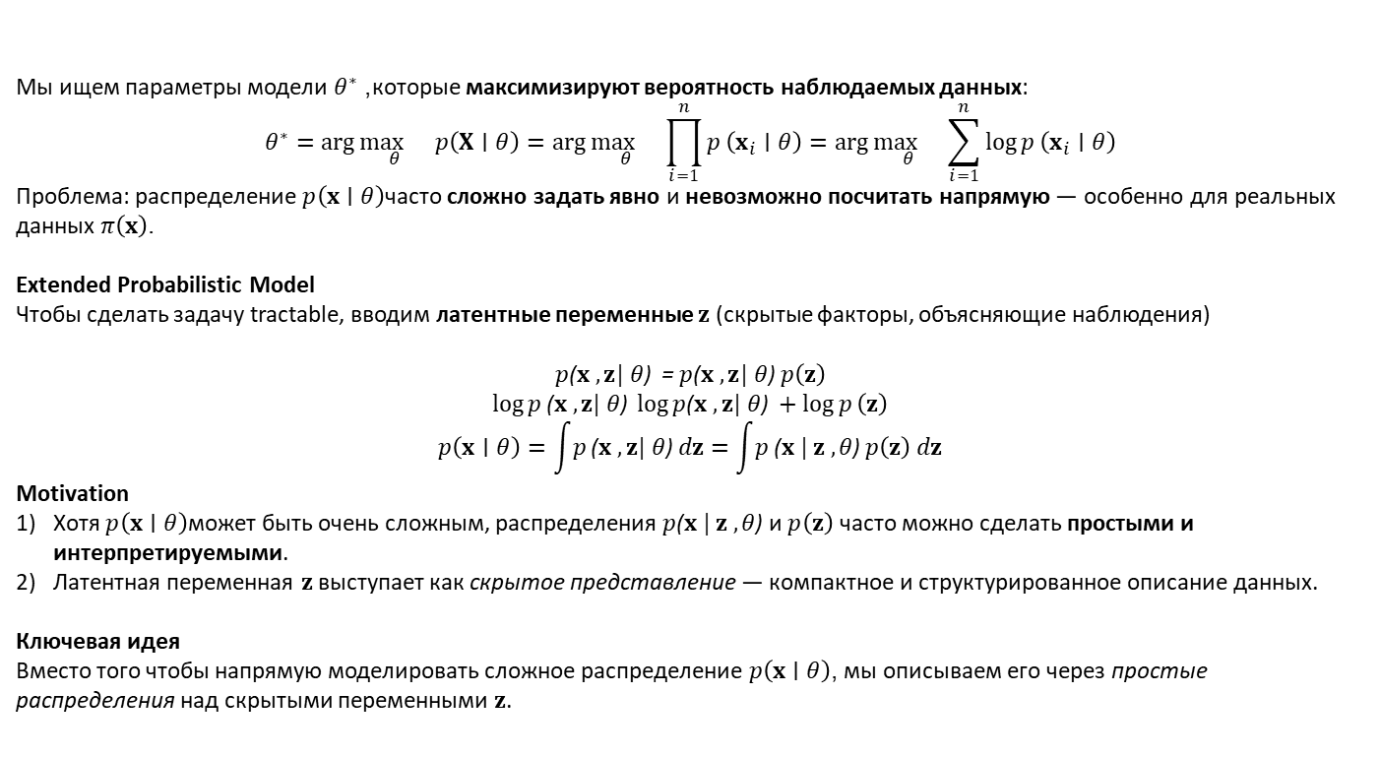
Latent Variable Models (LVM)
Мы ищем параметры модели $θ^{∗}$, которые максимизируют вероятность наблюдаемых данных:
$$θ^{∗}=\arg{\underset{θ}{\max{}}}p\left(X∣θ\right)=\arg{\underset{θ}{\max{}}}\prod_{i=1}^{n}{p}\left(x_{i}∣θ\right)=\arg{\underset{θ}{\max{}}}\sum_{i=1}^{n}{log}{p}\left(x_{i}∣θ\right)$$
Проблема: распределение $p\left(x∣θ\right)$часто сложно задать явно и невозможно посчитать напрямую — особенно для реальных данных $π\left(x\right)$.
Extended Probabilistic Model
Чтобы сделать задачу tractable, вводим латентные переменные $z$ (скрытые факторы, объясняющие наблюдения)
$$p\text{(}x ,z| θ\text{)} \text{ = }p\text{(}x ,z| θ\text{)} p\left(z\right)$$
$$\log{p}\text{(}x ,z| θ\text{)} \log{p\text{(}x ,z| θ\text{)} }+\log{p}\left(z\right)$$
$$p\left(x∣θ\right)=\int{p}\text{(}x ,z| θ\text{)} dz=\int{p}\text{(}x | z ,θ\text{)} p\left(z\right) dz$$
Motivation
Хотя $p\left(x∣θ\right)$может быть очень сложным, распределения $p\text{(}x | z ,θ\text{)}$и $p\left(z\right)$часто можно сделать простыми и интерпретируемыми.
Латентная переменная $z$ выступает как скрытое представление — компактное и структурированное описание данных.
Ключевая идея
Вместо того чтобы напрямую моделировать сложное распределение $p\left(x∣θ\right)$, мы описываем его через простые распределения над скрытыми переменными $z$.

Slide 37
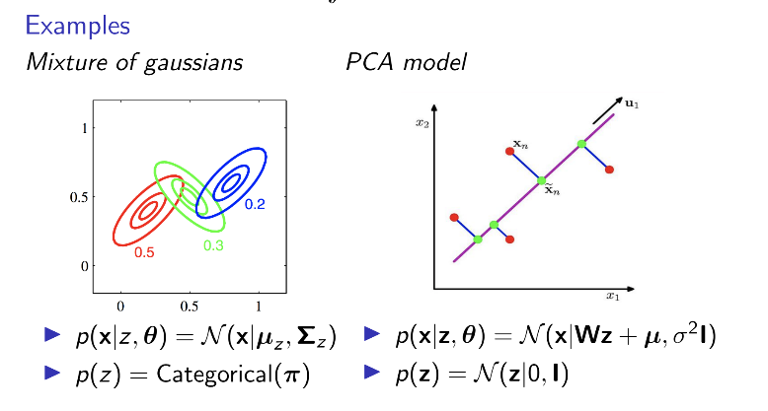
Latent Variable Models (LVM)

Slide 38
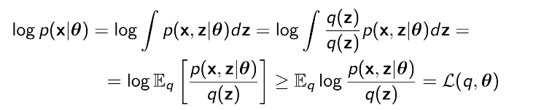
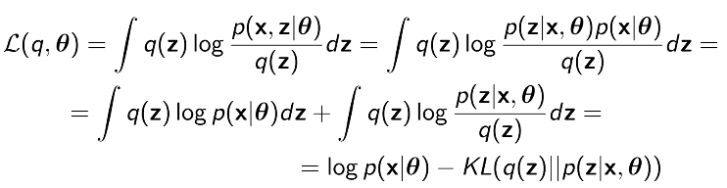


Variational Lower Bound (ELBO)
Вывод ELBO 1
Распишем по определению
Умножим и разделим на q(z)
По определению LOTUS
Jensen’s Inequality
ELBO
(1)
(2)
(3)
(4)
(5)
Вывод ELBO 2
Распишем по определению (Jensen’s Inequality)
Расписали совместное распределение
По правилу умножения в логарифме
Левый множитель с логарифмом выносим за интеграл, потому что от z не зависит, а то что осталось в интеграле рано 1
Правый множитель это KL по определению
(1)
(2)
(3)
(4)
(5)
Связь между Likelihood и ELBO:

Slide 39
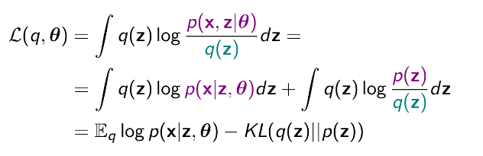

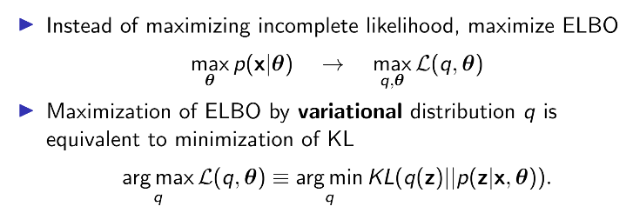
Variational Lower Bound (ELBO)
Вывод ELBO 3
Расписали совместное распределение
По определению LOTUS
KL
(1)
(2)
(3)
Связь между Likelihood и ELBO:

Slide 40
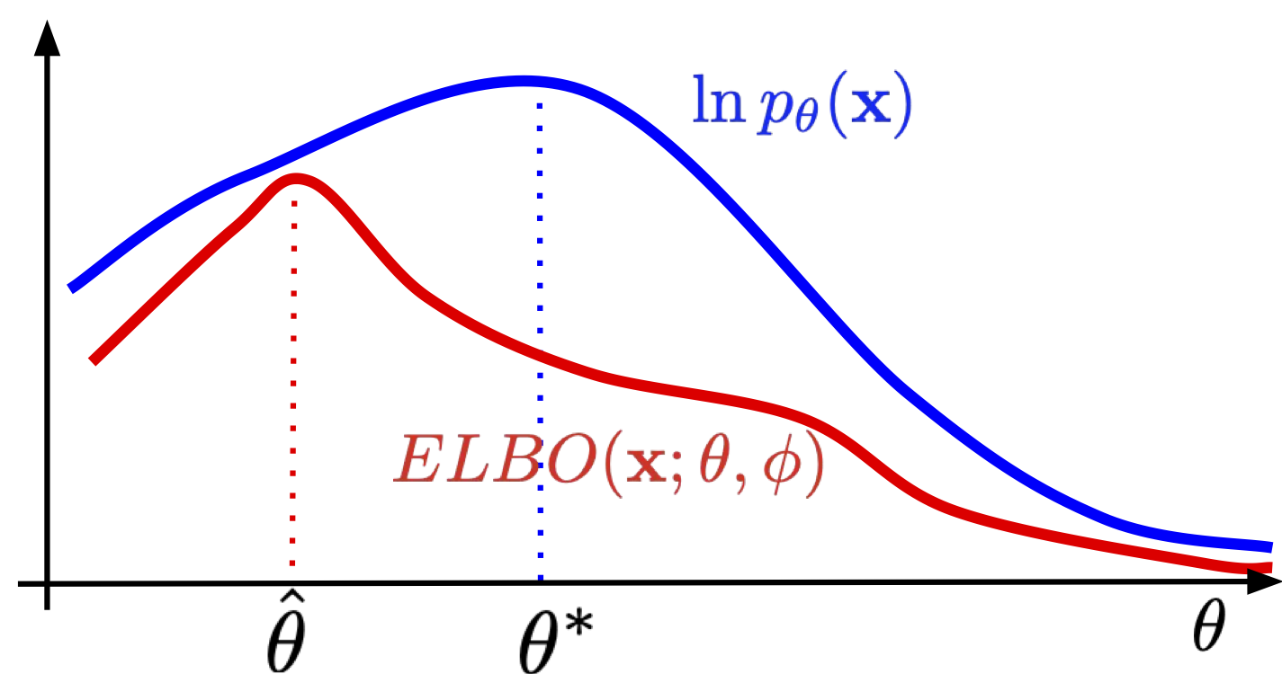
Связь между Likelihood и ELBO

Slide 41
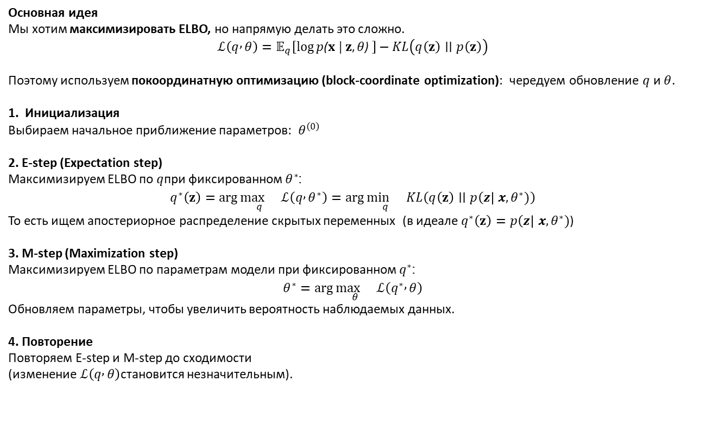
Expectation–Maximization (EM) Algorithm
Основная идея
Мы хотим максимизировать ELBO, но напрямую делать это сложно.
$$ℒ\left(q , θ\right)=𝔼_{q}\left[\log{p\text{(}x | z, θ\text{)} }\right]−KL\left(q\left(z\right)∣∣p\left(z\right)\right)$$
Поэтому используем покоординатную оптимизацию (block-coordinate optimization): чередуем обновление $q$и $θ$.
1. Инициализация
Выбираем начальное приближение параметров: $θ^{\left(0\right)}$
2. E-step (Expectation step)
Максимизируем ELBO по $q$при фиксированном $θ^{∗}$:
$$q^{∗}\left(z\right)=\arg{\underset{q}{\max{}}}ℒ\left(q , θ^{∗}\right)=\arg{\underset{q}{\min{}}}KL\left(q\left(z\right)∣∣p\left(z\right| x,θ^{∗})\right)$$
То есть ищем апостериорное распределение скрытых переменных (в идеале $q^{∗}\left(z\right)=p\left(z\right| x,θ^{∗})$)
3. M-step (Maximization step)
Максимизируем ELBO по параметрам модели при фиксированном $q^{∗}$:
$$θ^{∗}=\arg{\underset{θ}{\max{}}}ℒ\left(q^{∗} , θ\right)$$
Обновляем параметры, чтобы увеличить вероятность наблюдаемых данных.
4. Повторение
Повторяем E-step и M-step до сходимости (изменение $ℒ\left(q , θ\right)$становится незначительным).
Интуиция
E-step: оцениваем «ожидаемые» скрытые переменные, используя текущие параметры модели.
M-step: обновляем параметры, чтобы сделать сэмплы максимально вероятными при этих скрытых оценках.
С каждым шагом ELBO не убывает, поэтому алгоритм гарантированно сходится (локально).

Slide 42
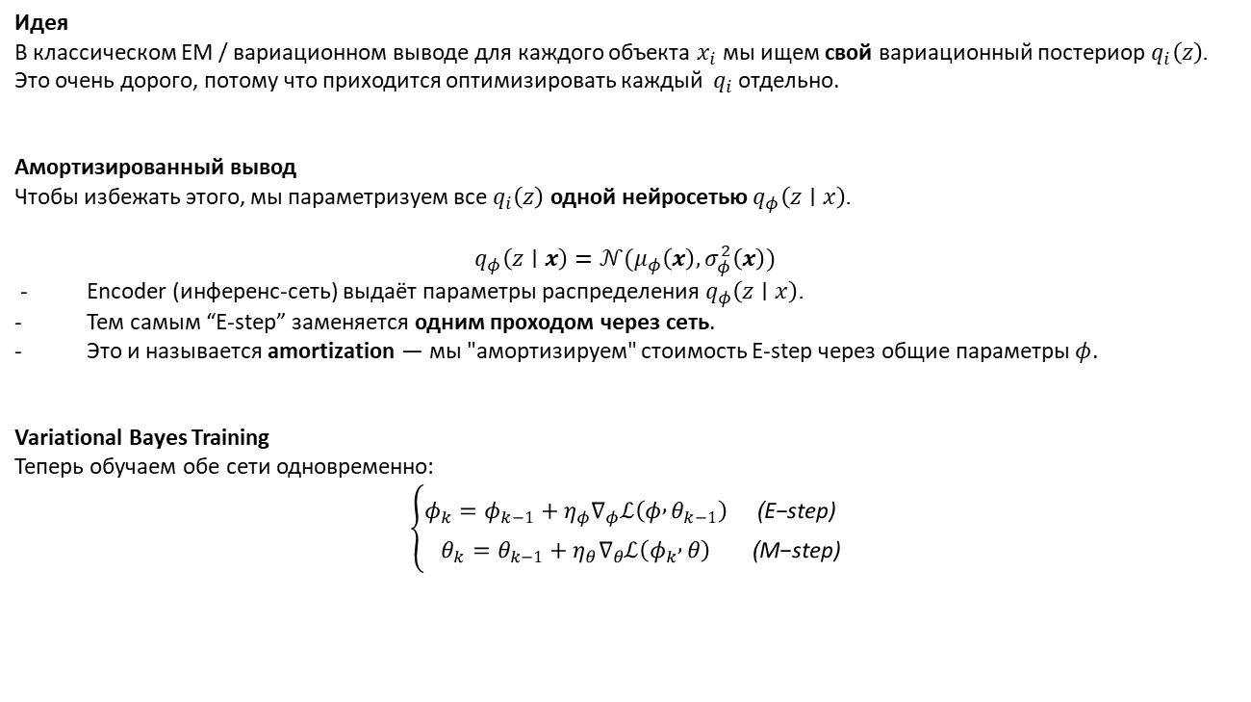
От EM к VAE
Идея
В классическом EM / вариационном выводе для каждого объекта $x_{i}$мы ищем свой вариационный постериор $q_{i}\left(z\right)$. Это очень дорого, потому что приходится оптимизировать каждый $q_{i}$ отдельно.
Амортизированный вывод
Чтобы избежать этого, мы параметризуем все $q_{i}\left(z\right)$ одной нейросетью $q_{φ}\left(z∣x\right)$.
$$q_{φ}\left(z∣x\right)=𝒩(μ_{φ}\left(x\right),σ_{φ}^{2}\left(x\right))$$
- Encoder (инференс-сеть) выдаёт параметры распределения $q_{φ}\left(z∣x\right)$. - Тем самым “E-step” заменяется одним проходом через сеть. - Это и называется amortization — мы "амортизируем" стоимость E-step через общие параметры $φ$.
Variational Bayes Training
Теперь обучаем обе сети одновременно:
$$\left\{\begin{matrix}φ_{k}=φ_{k−1}+η_{φ}∇_{φ}ℒ\left(φ , θ_{k−1}\right) & \text{(}\text{E}\text{−}\text{step}\text{)} \\ θ_{k}=θ_{k−1}+η_{θ}∇_{θ}ℒ\left(φ_{k} , θ\right) & \text{(}\text{M}\text{−}\text{step}\text{)}\end{matrix}\right.$$

Slide 43




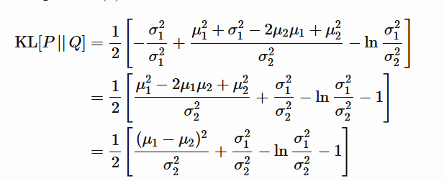

Построим VAE
Loss function:
P$(x | z ,θ )$-- Нейросеть генератор, которая принимает на вход z и генерирует x
Часто во время обучения заменяется на MSE (x_true, x_pred)
Чаще всего p(z) = N(0;I)
И тогда $q_{φ}\left(z∣x\right)$– другая нейросеть, которая представляется в следующем виде
Тогда KL просто выражается просто по формуле между двумя нормальными распределениями
Вопрос:
Как нам тогда во время обучения получать z – его же нужно сэмплировать.
А если просэмплировать, то как считать градиенты?

Slide 44

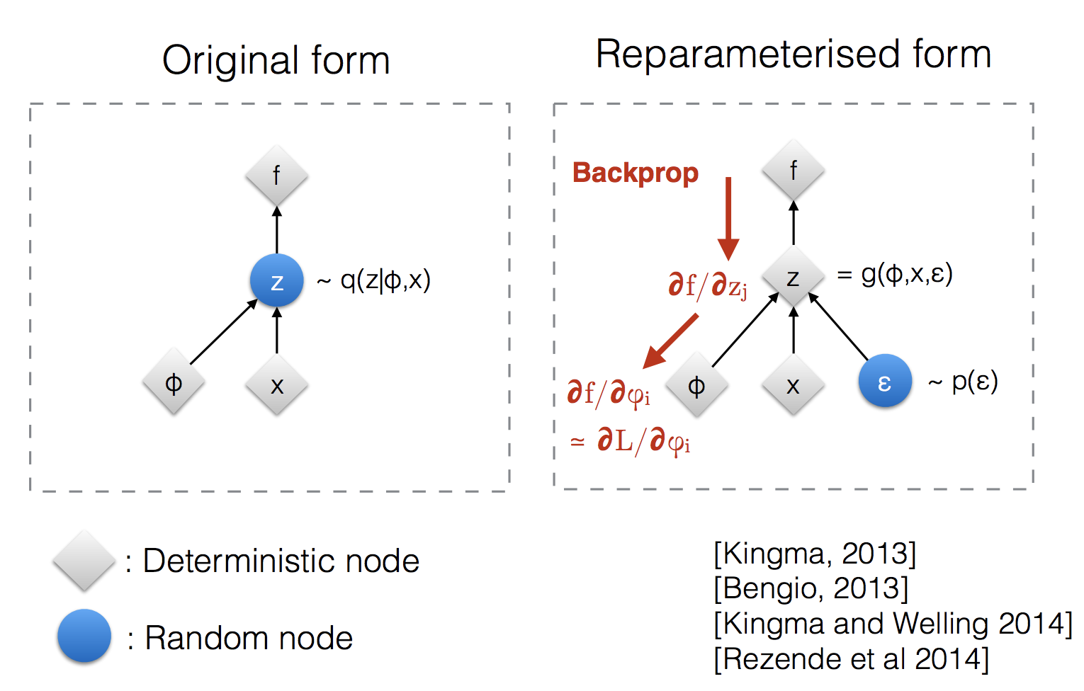
Reparameterization Trick

Slide 45


VAE train

Slide 46

Плюсы и минусы GANs
Тип | оценка $p\left(x∣θ\right)$ | Генерация из $p\left(x∣θ\right)$
ARMs | Да Для PixelCNN – 1 inference step | Да Для PixelCNN – h * w inference steps
GANs | Нет Likelihood-free algrithm | Да Как правило генерируется сразу все изображение за один раз -- 1 inference step
VAE | Нет Вместо Likelihood $log p\left(x∣θ\right)$ аппроксимирует ELBO | Да Как правило генерируется сразу все изображение за один раз -- 1 inference step

Slide 47
Зоопарк генеративных моделей
Generative
models
Likelihood
based
Implicit
density
GANs
Tractable
density
Apprixomate
density
Autoregression models
VAE
Diffusion models

Slide 48

Спасибо за внимание!

